Slide 2

“UN VIAJE EN EL TIEMPO”
LA PRESERVACIÓN DE DOCUMENTOS HISTÓRICOS EN LA ERA DIGITAL

Slide 3
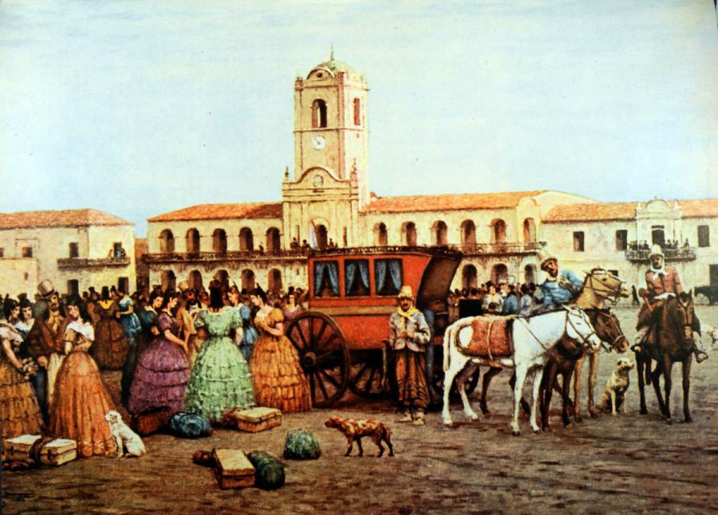
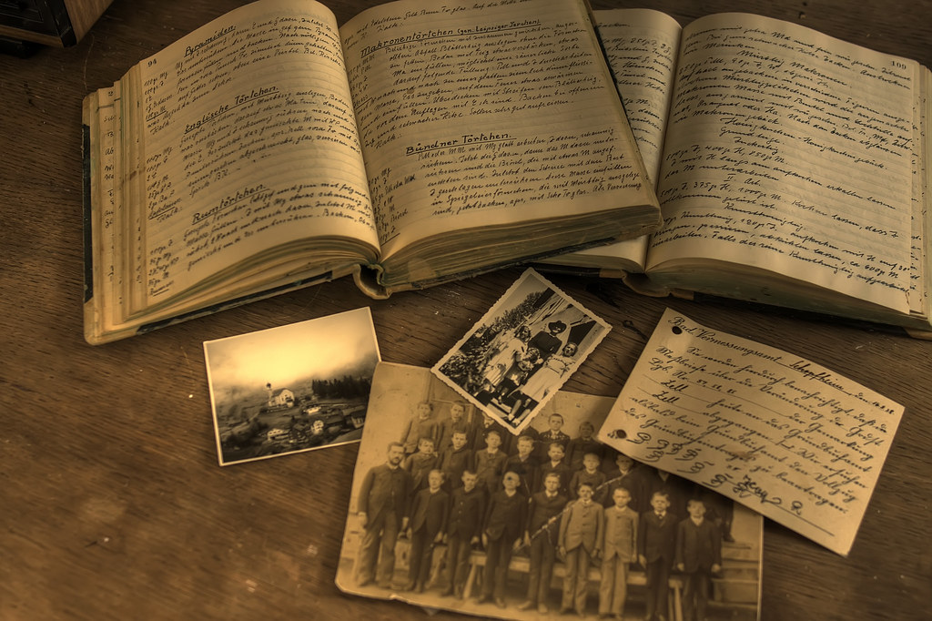
IMAGINEMOS!

Slide 4
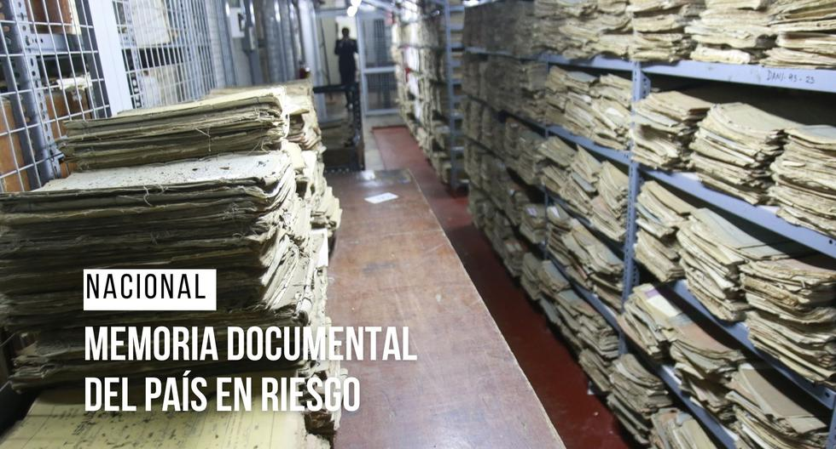
PRESENTE
Archivo General de la Nación: Conoce algunos de los documentos históricos bajo su cuidado. (2022, May 24). El Comercio de Perú, NA. https://link.gale.com/apps/doc/A717734273/STND?u=colmex&sid=bookmark-STND&xid=89a99f1c

Slide 5
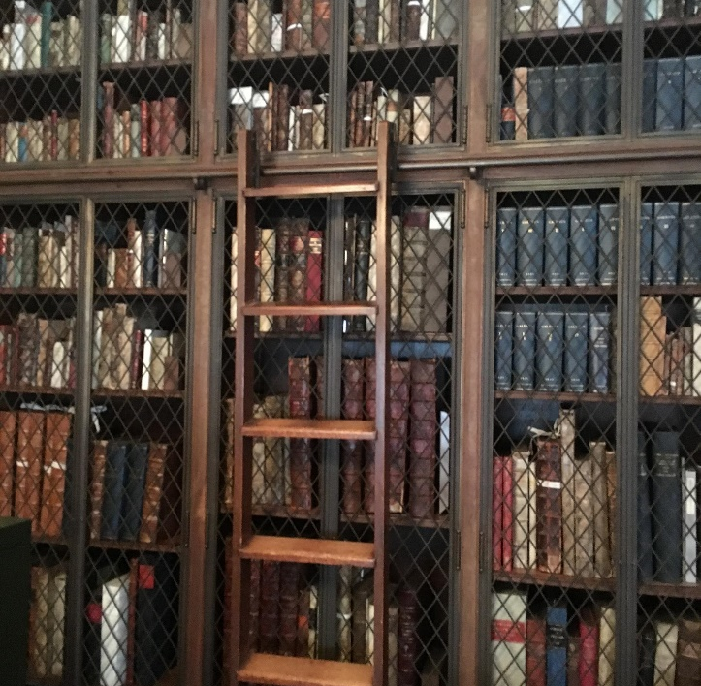
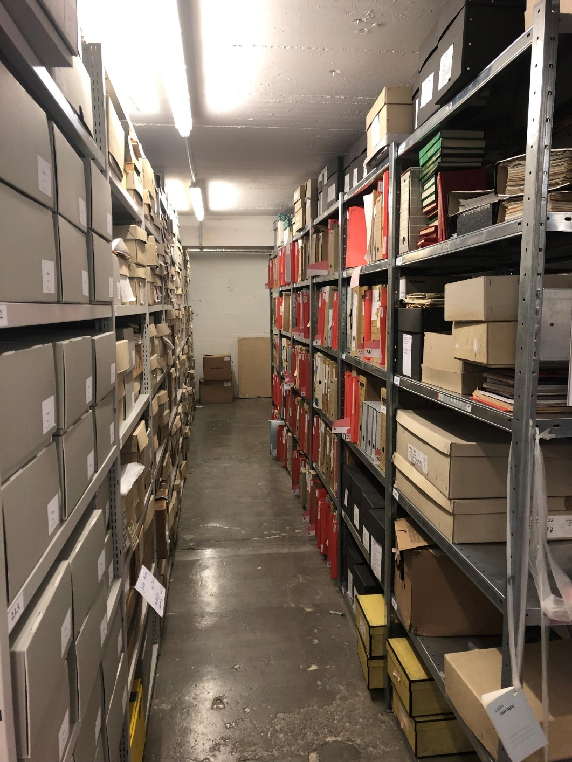
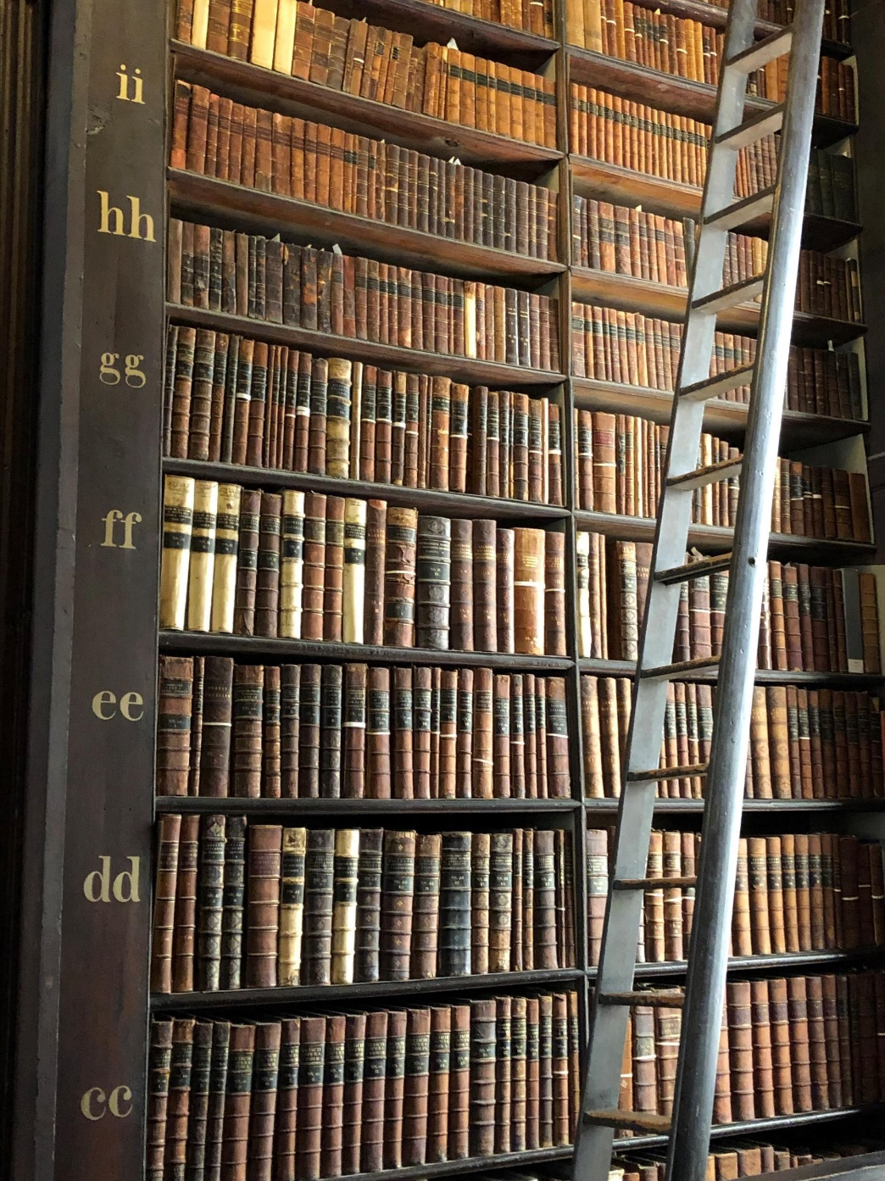
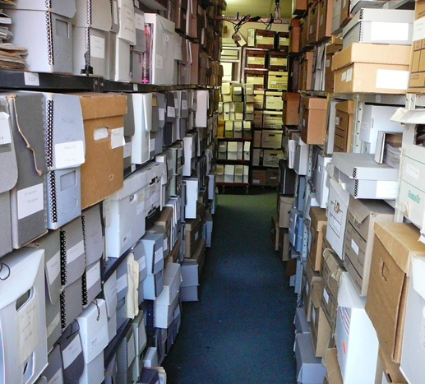
EL RETO DE LA CONSERVACIÓN
New York Academy of Medicine, NYC
Canadian Lesbian and Gay Archives, Toronto
Long Room, Old Librray, Trinity College, Dublin
Schwules Museum, Berlin

Slide 6

ALGUNOS DESAFÍOS:
Altos costos en el proceso de digitalización y en la infraestructura de almacenamiento.
Indexación
Preservación digital y cambios de formatos

Slide 7
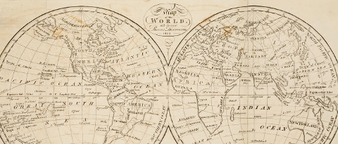
Fuentes primarias de Gale: un mundo de información

Slide 8
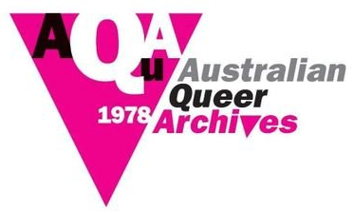







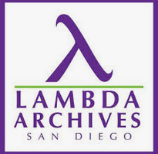


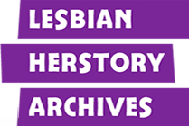








INSTITUCIONES ASOCIADAS

Slide 9
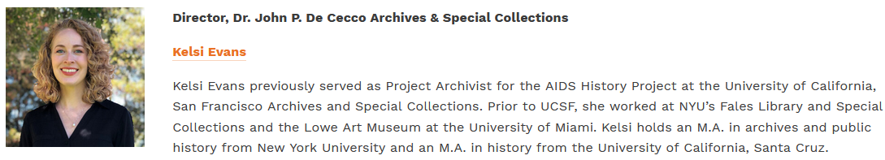

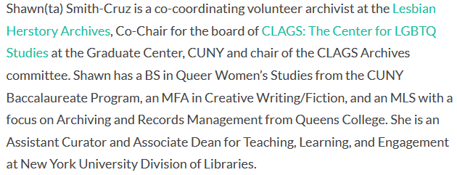

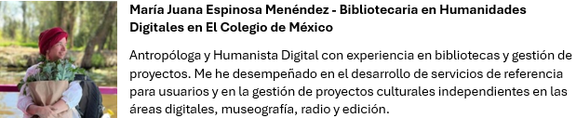
Trabajando con archiveros, asesores y otras personas asombrosas

Slide 10
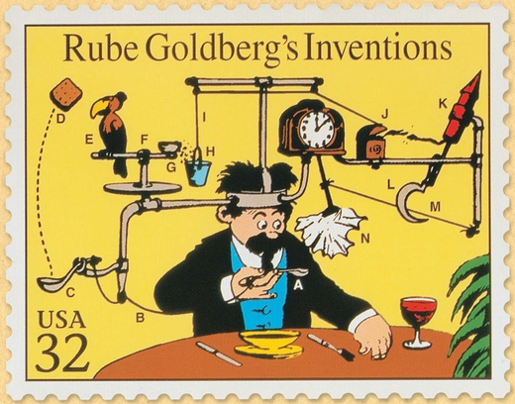
¿Cómo creamos un archivo?
Fuentes de inspiración:
Juntas asesoras
Análisis de nuestras colecciones de microfilmes
Asistir a conferencias
Visitar archivos o bibliotecas
Libros o artículos sobre acontecimientos históricos.
Ideas de archiveros y bibliotecarios
Buscando colecciones institucionales significativas
Listados y descripciones de cursos universitarios: ¿qué se está estudiando?
Encuestas de investigación de mercado: encuestas a bibliotecarios y profesores para obtener opiniones
Pura curiosidad…o suerte
Rube Goldberg, Rube Goldberg Inventions United States Postal Service Stamp, date unknown. © Rube Goldberg Inc. Courtesy of the National Museum of American Jewish History.

Slide 11
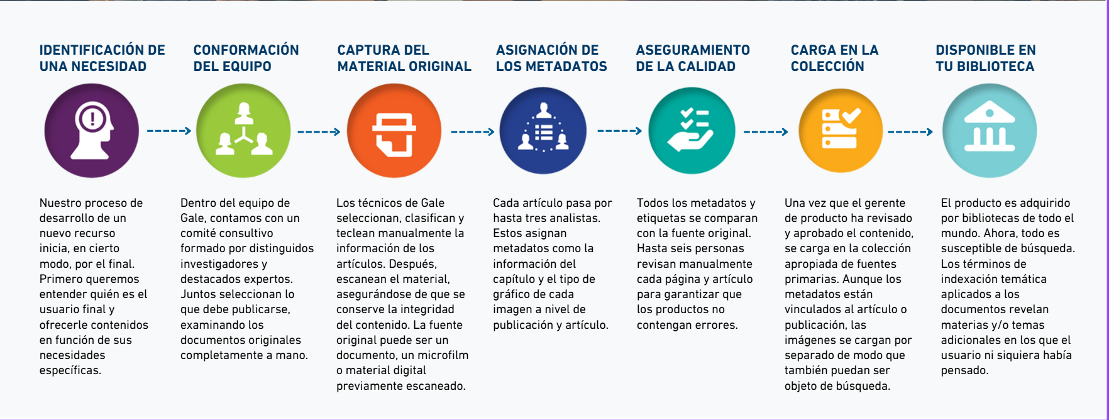
PROCESO DE SELECCIÓN Y DIGITALIZACIÓN DE LAS FUENTES

Slide 12
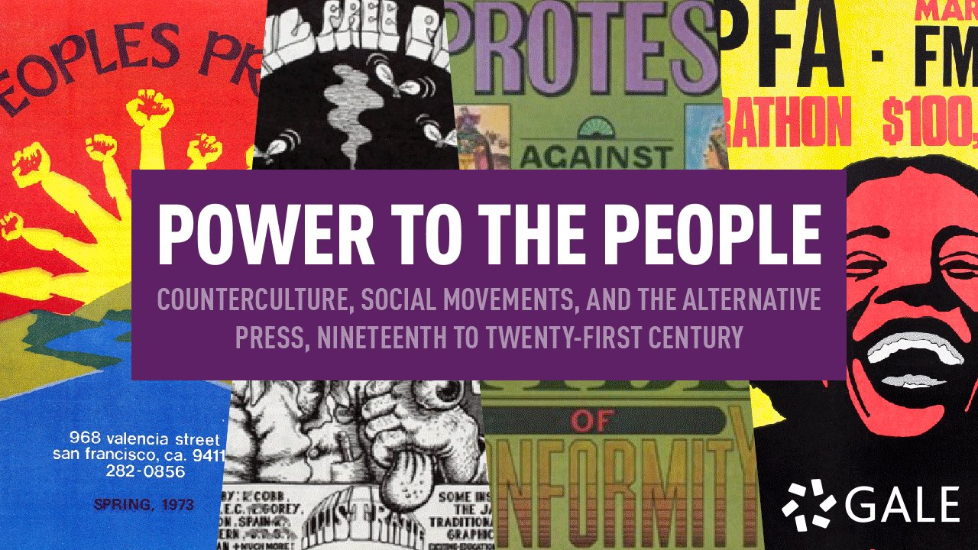
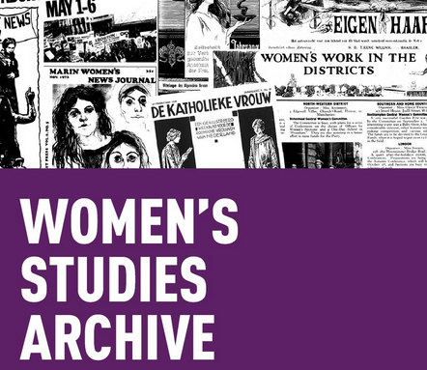
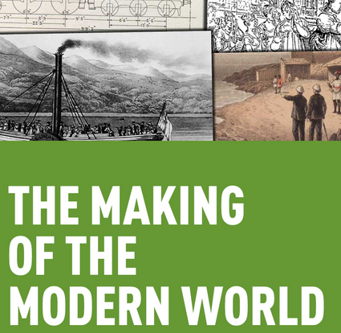
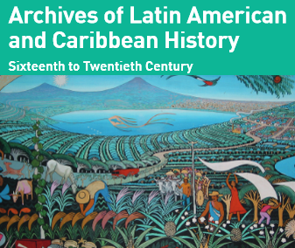
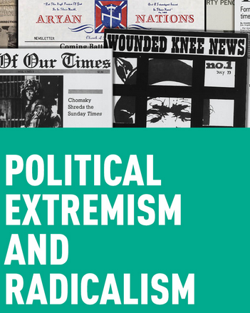
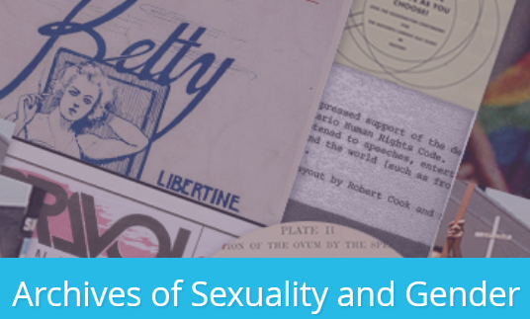

Slide 13

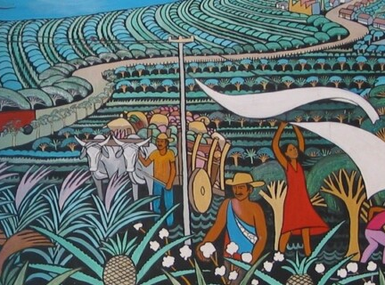
ARCHIVES OF LATIN AMERICAN AND CARIBBEAN HISTORY, SIXTEENTH TO TWENTIETH CENTURY

Slide 14
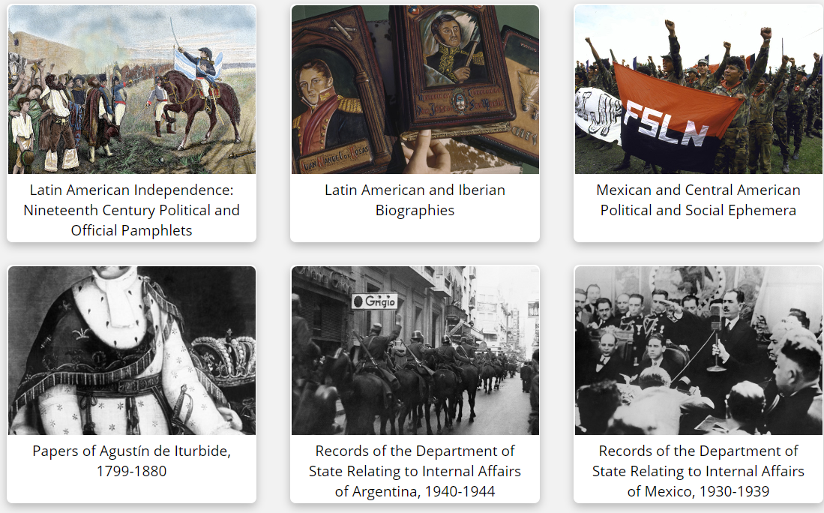
ARCHIVES OF LATIN AMERICAN AND CARIBBEAN HISTORY, SIXTEENTH TO TWENTIETH CENTURY
ENFOQUE Y COBERTURA
Una amplia gama de contenidos sobre la región, que permiten explorar temas y acontecimientos de la historia contemporánea de América Latina y el Caribe, así como una perspectiva histórica que se remonta al período colonial.
La cobertura se extiende desde el siglo XV al XX, proporcionando información sobre los pueblos indígenas de la región, la Conquista, el dominio colonial, la religión, las luchas por la independencia, y los avances y problemas políticos, económicos y sociales en las nuevas naciones independientes.

Slide 15
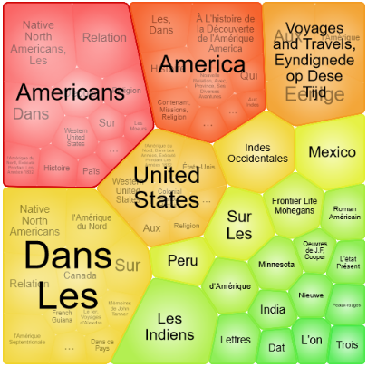
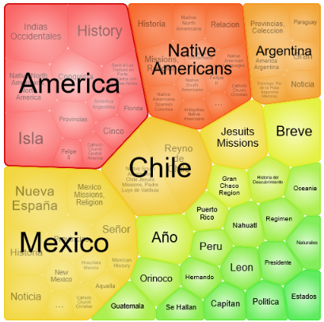
Búsqueda en Francés, Español y Portugués indien, indios, indígenos, indígena, indiano

Slide 16
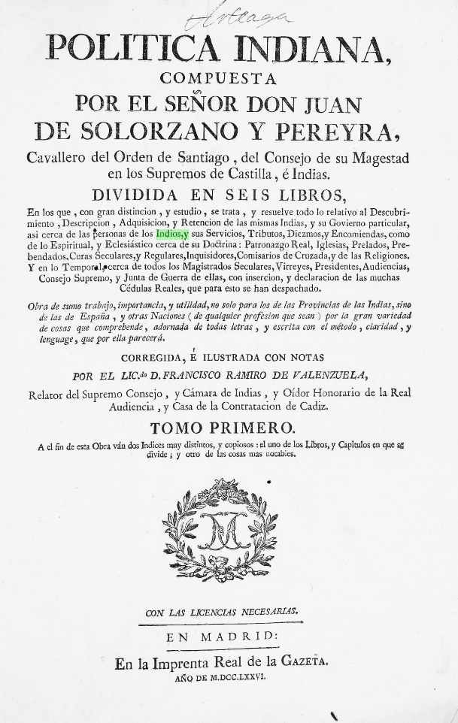
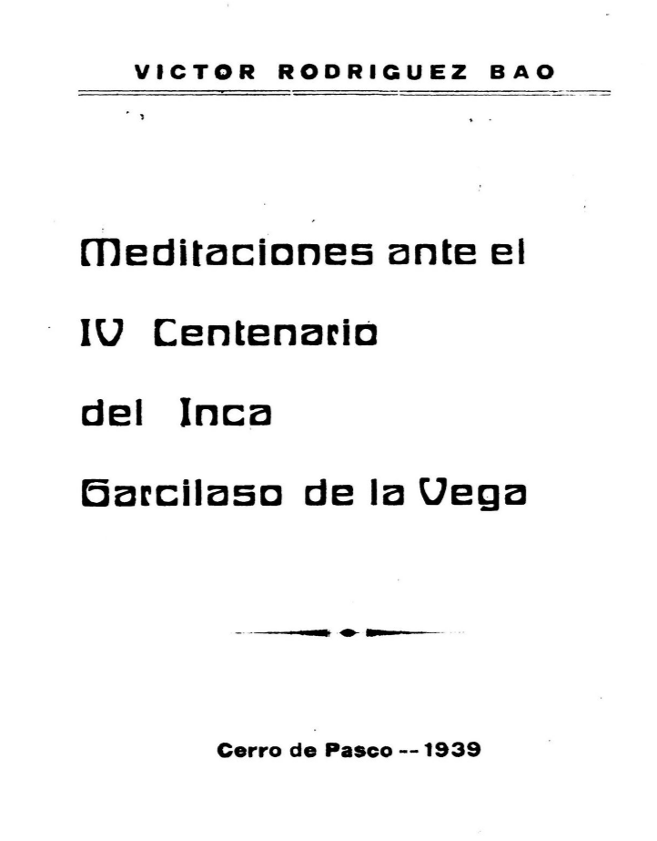
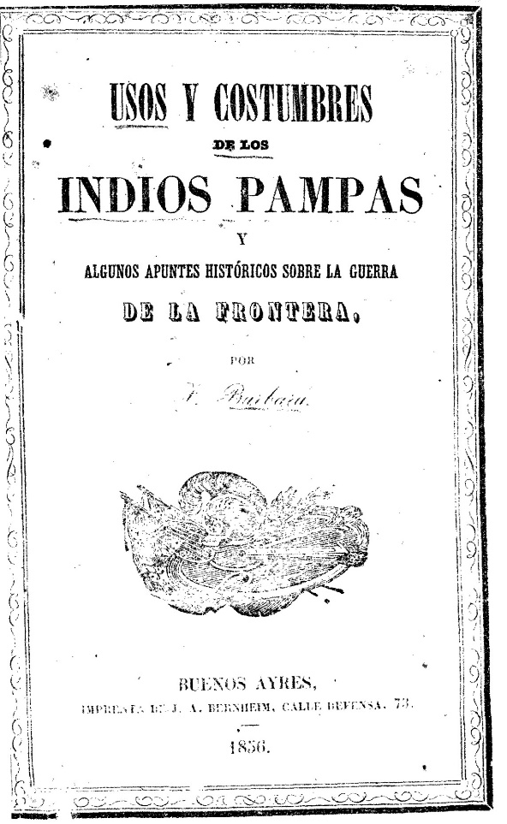
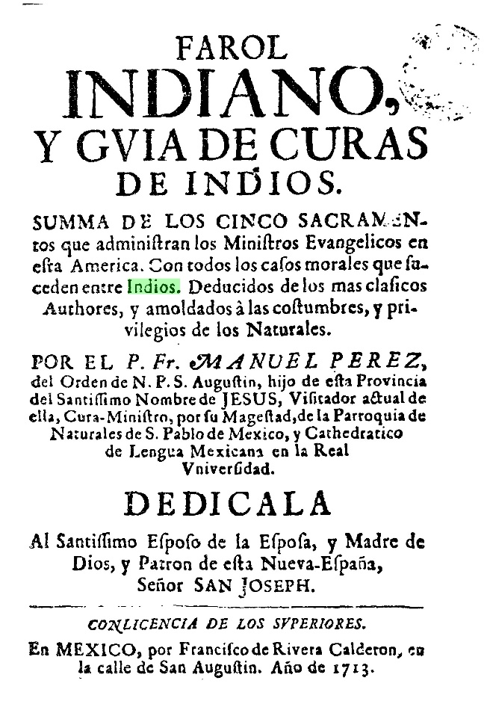
Asuntos sobre los indios en las Americas

Slide 17
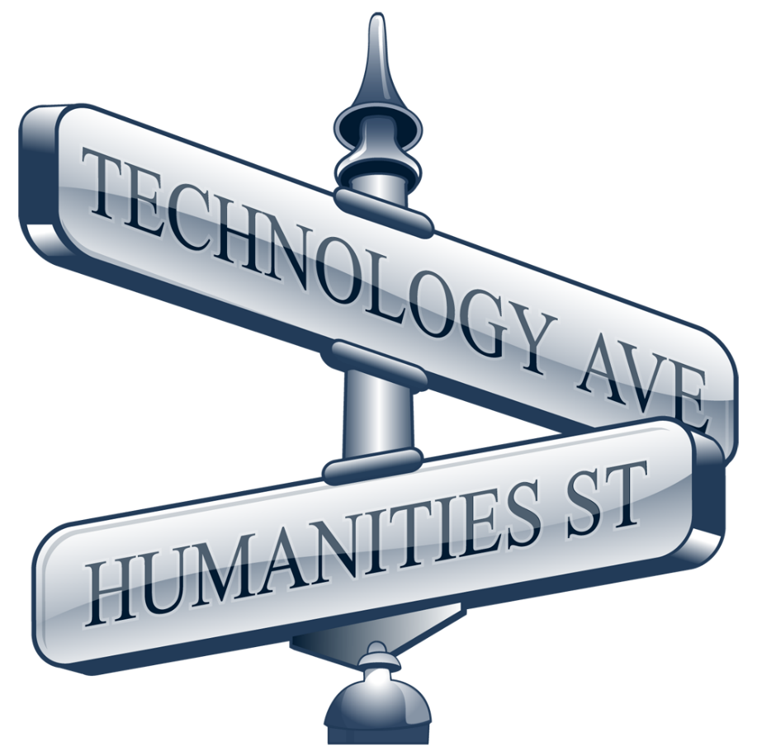
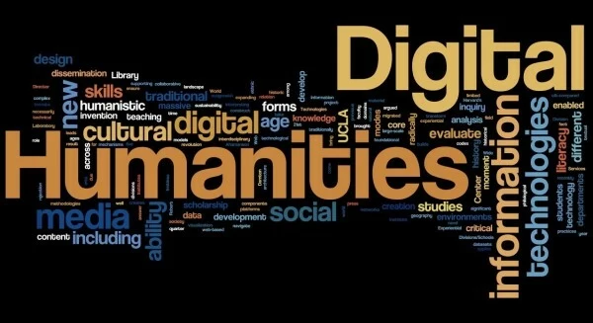

Slide 18
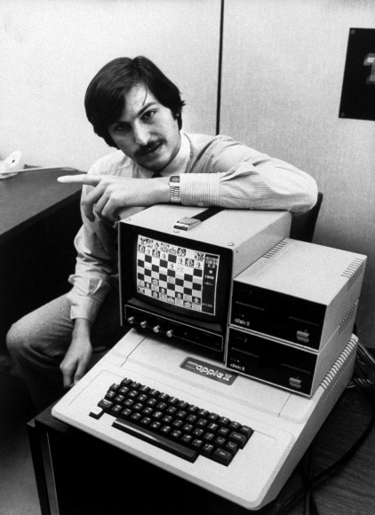

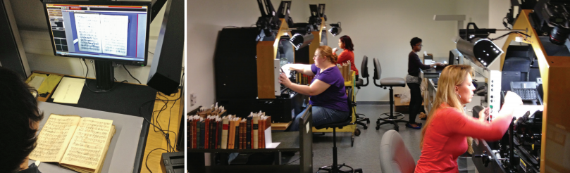
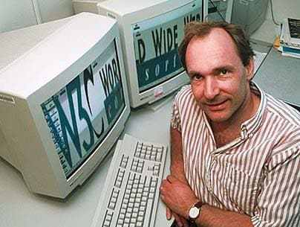
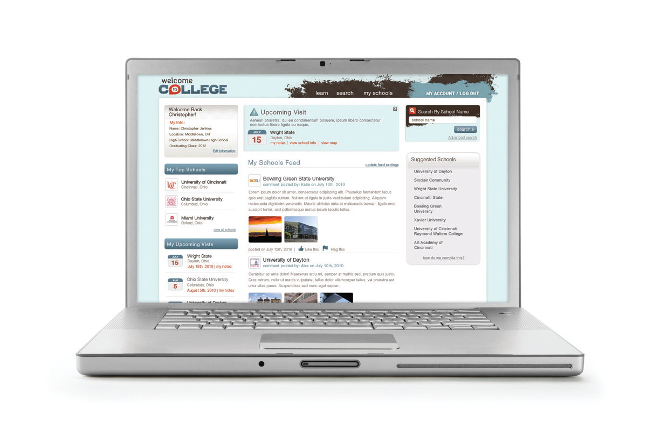
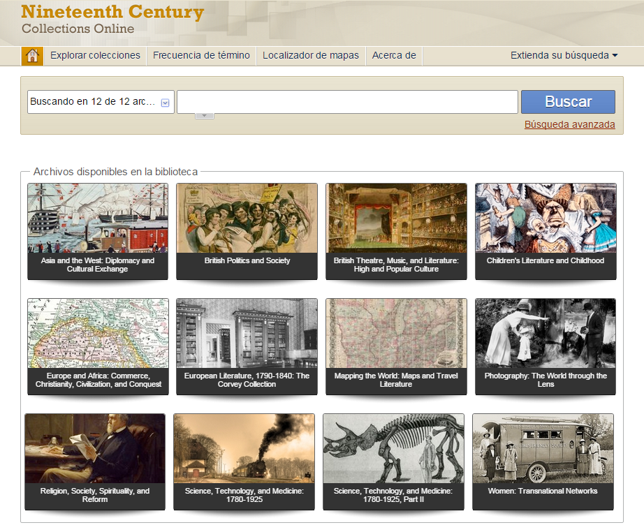

7 DÉCADAS HACIENDO HUMANIDADES DIGITALES
Siete décadas haciendo Humanidades Digitales
1949
Padre Roberto Busa
1954
Gale Research
1977
Apple II
1981
IBM PC
1984
Escáner
1991
World
Wide Web
1994
Digital Libraries
Initiative
2005
Alliance of Digital Humanities Organizations
2019

Slide 19
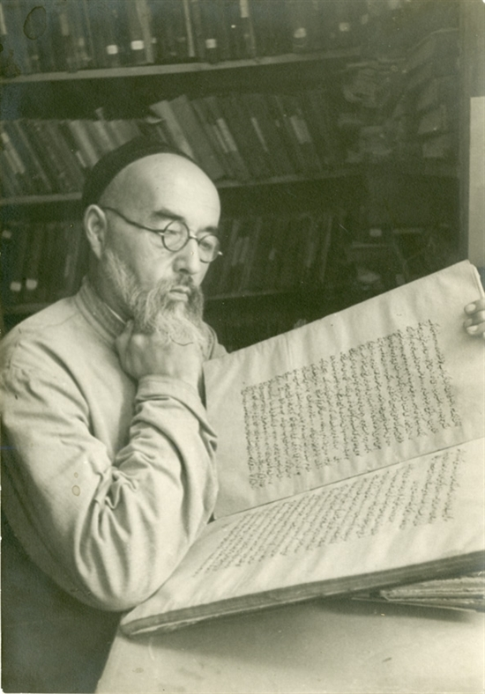
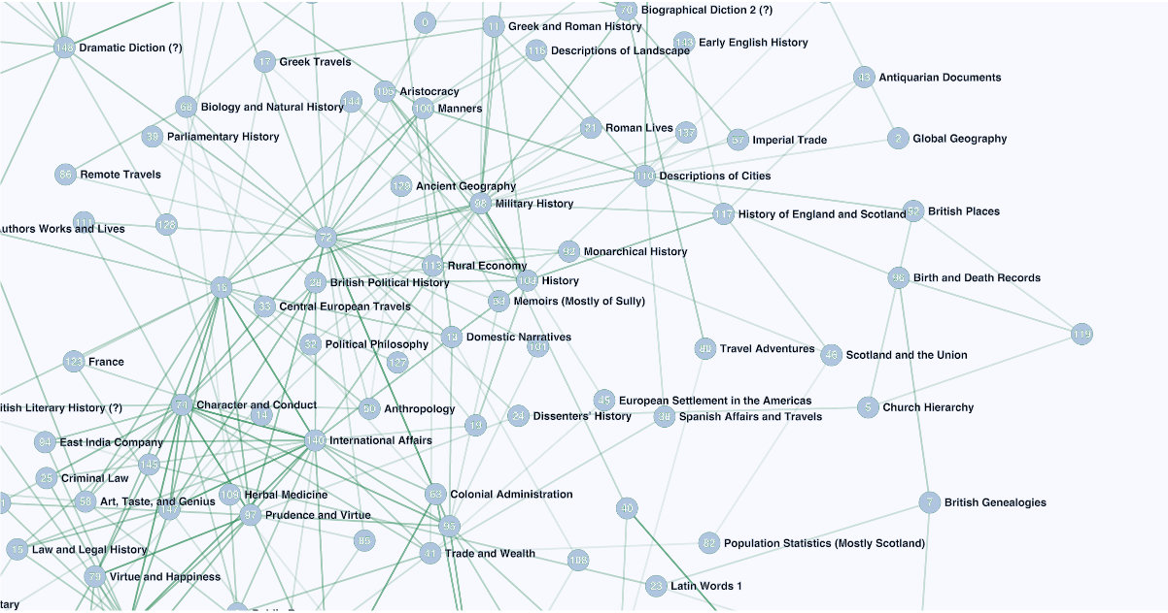
CAMBIANDO LA FORMA DE INVESTIGAR
http://www.teachthought.com/pedagogy/literacy/what-close-reading-actually-means/
Lectura Cercana – Estudio tradicional
Lectura Distante – Humanidades Digitales

Slide 20

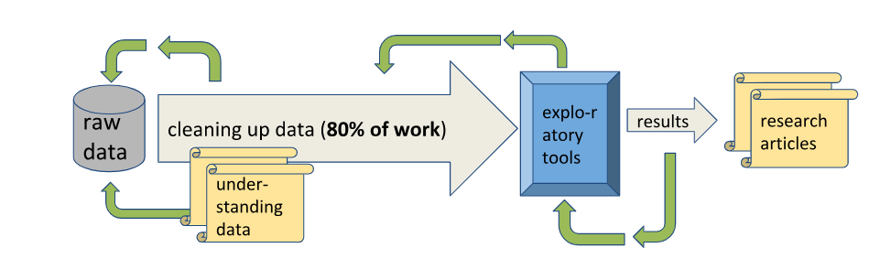
… LOS RETOS SON GRANDES
Limpiar los datos (80% del trabajo)
Herramientas
de
exploración
Resultados
Artículos de investigación
Datos
sin procesar
Entender los datos
Acceso a información relevante en formato optimizado!

Slide 21

… LOS RETOS SON GRANDES
¿Dónde almacenar toda esa información?

Slide 22
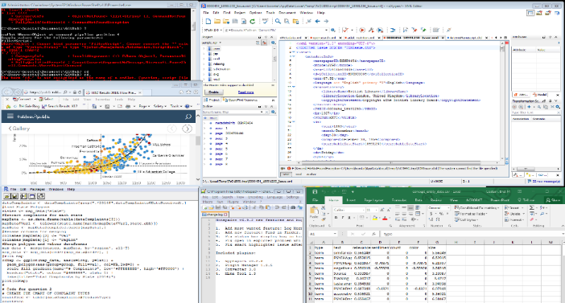



… LOS RETOS SON GRANDES
Herramientas complejas!

Slide 23
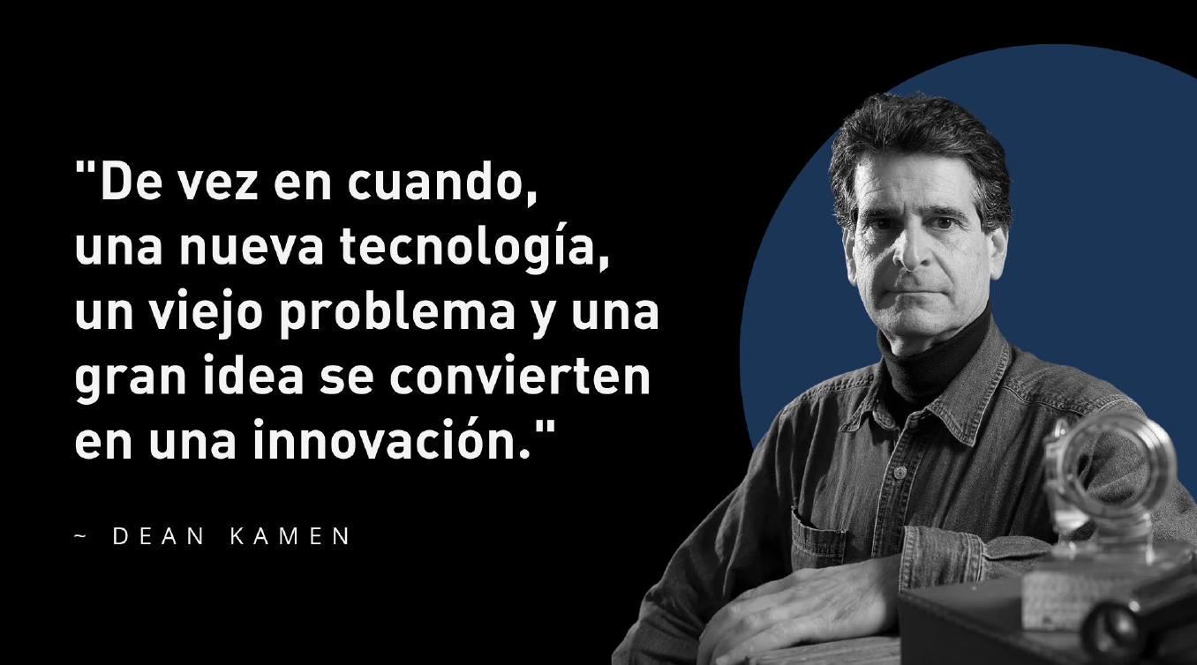

Slide 24

¡GRACIAS POR SU ATENCIÓN!

